Slide 1
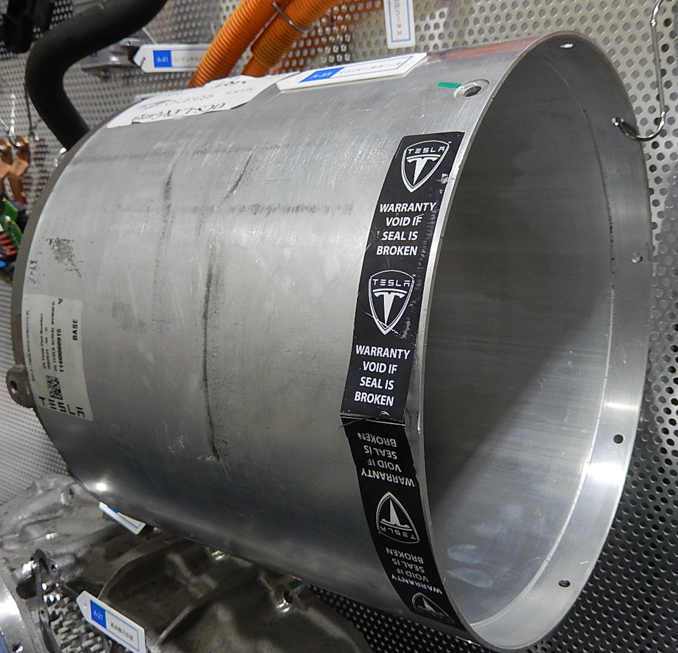
１．電動系部品>３．パワーコントロール>５．インバータケース
Tesla Model S
高圧ケーブル
 | 分類 | 仕様
1 | 部品名 | インバータケース
2 | 製作ﾒｰｶｰ | Tesla
3 | 搭載車種 | Model S
4 | 用途
5 | 特徴
6 | 構成部品
7 | 材質 | アルミ合金
8 | 加工方法 | 鋳造、アルミ板溶接
9 | 表面処理
10 | サイズ | L=300 φ280
11 | 性能

